Slide 1
Diagnóstico Médico Prolog
RA117741 Douglas Kenji Sakakibara
RA117306 Felipe Gabriel Scheffel

Slide 2
Fatos e regras da base de dados do sistema
As doenças e sintomas foram definidos utilizando como fonte o site da secretaria de saúde do estado do Paraná e um dataset obtido no kaggle:
https://www.kaggle.com/datasets/itachi9604/disease-symptom-description-dataset?select=dataset.csv.
Para a implementação do sistema, os sintomas foram divididos em sintomas gerais e sintomas categorizados.
Para a implementação do sistema, as doenças foram relacionadas com o nome da doença, a probabilidade base e seus respectivos sintomas.

Slide 3
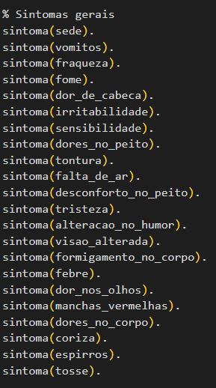

Slide 4
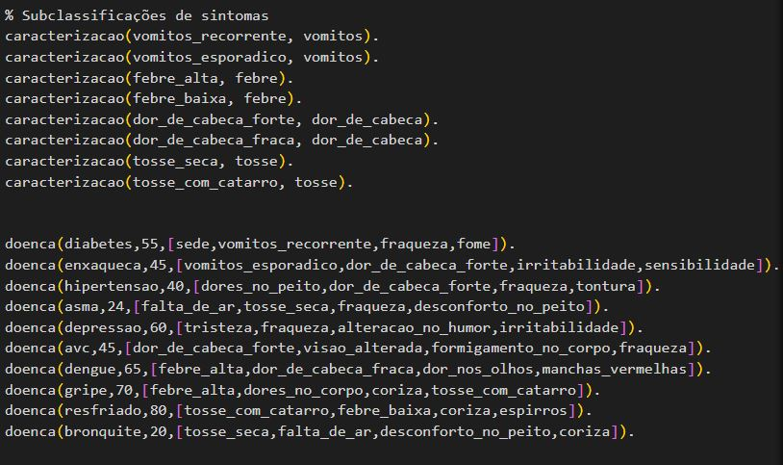

Slide 5
Questionário
As perguntas definem como argumento o sintoma e o enunciado da pergunta relacionada ao possível sintoma.
As respostas são definidas de duas formas. Uma relacionada aos sintomas gerais e a outra relacionada aos sintomas categorizados.

Slide 6
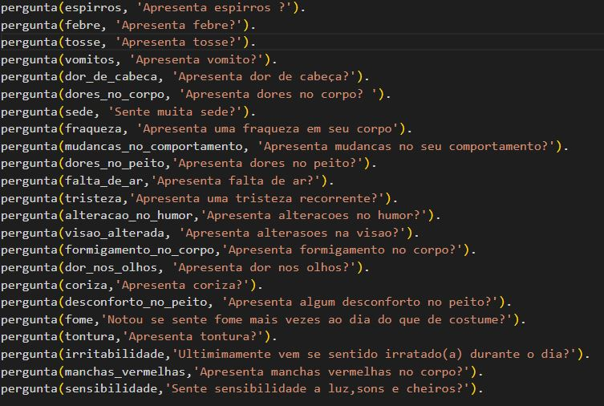

Slide 7
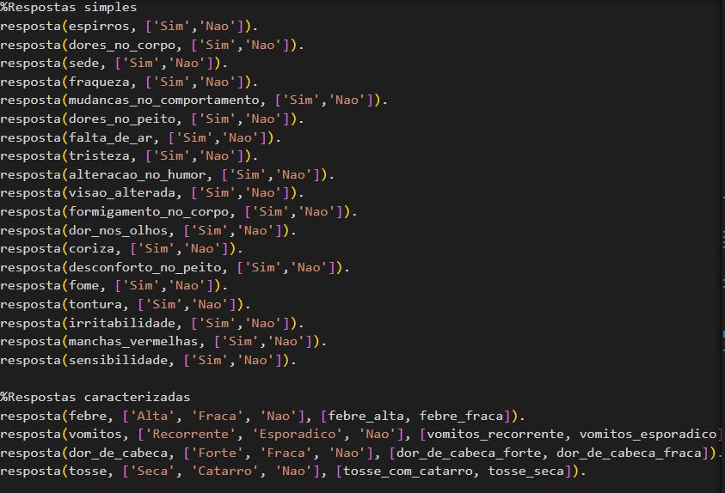

Slide 8
Regras de diagnóstico
Foram definidas regras que permitem a consulta aos fatos de doenças para realizar o diagnóstico a partir de um conjunto de sintomas
Permitem verificar a relação entre sintomas (gerais ou caracterizados) e doenças, calcular a probabilidade de cada doença e apresentar o diagnostico

Slide 9
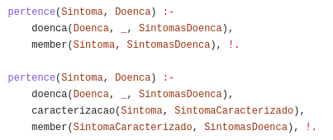
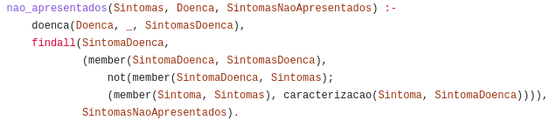

Slide 10
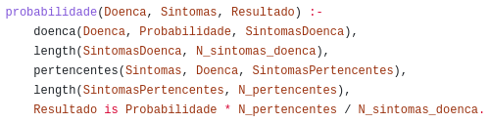

Slide 11

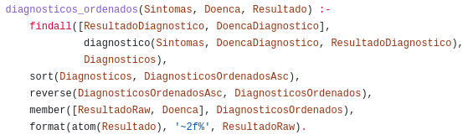

Slide 12
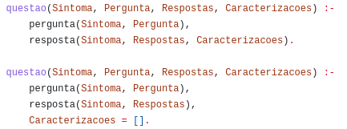

Slide 13
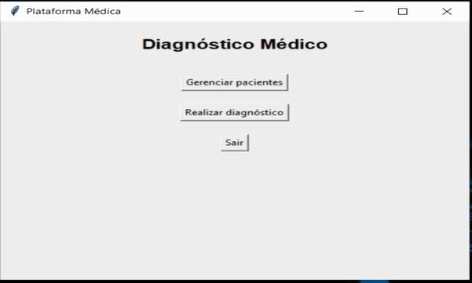

Slide 14
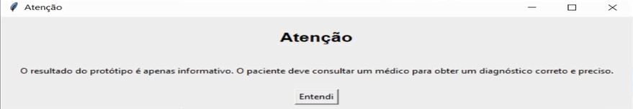

Slide 15
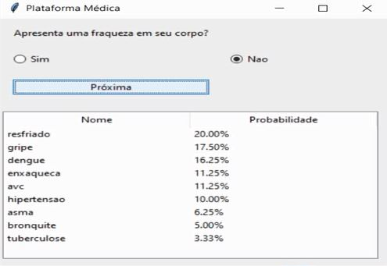

Slide 16
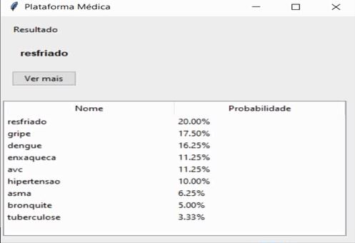

Slide 17
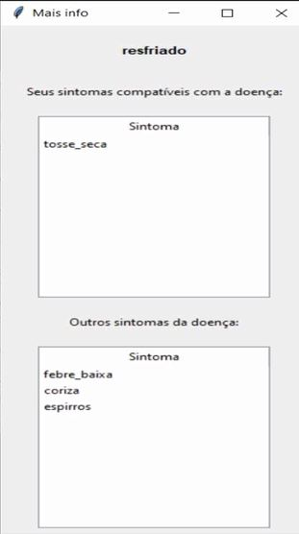

Slide 18
Gerenciamento de pacientes
O sistema permite a consulta, inserção, exclusão e alteração dos dados de um paciente em um arquivo de texto.
Os dados armazenados no arquivo são referentes a id, nome, idade, gênero, endereço e telefone do usuário.

Slide 19
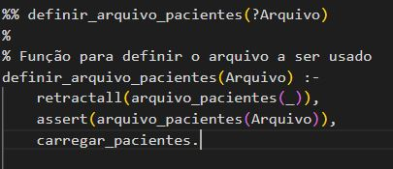

Slide 20
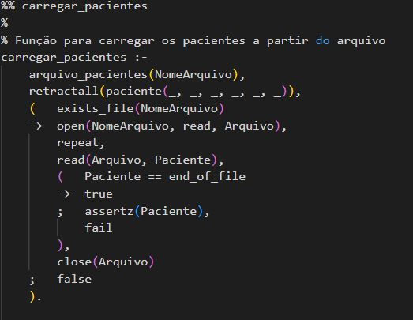

Slide 21
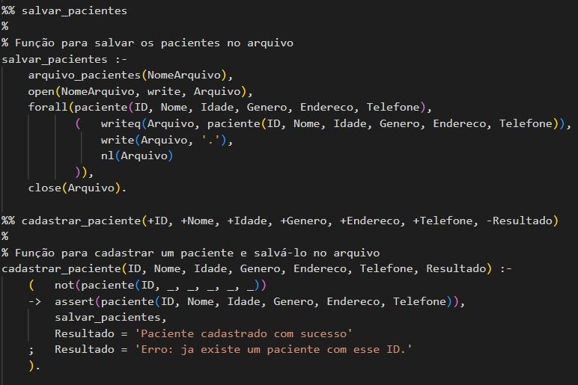

Slide 22
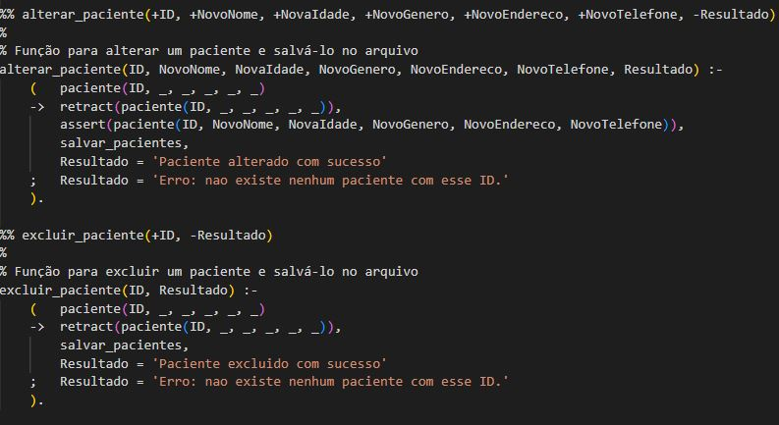

Slide 24
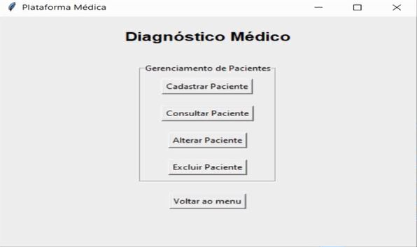

Slide 25
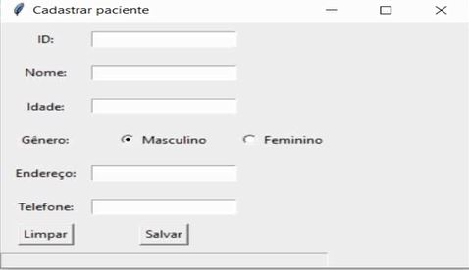

Slide 26
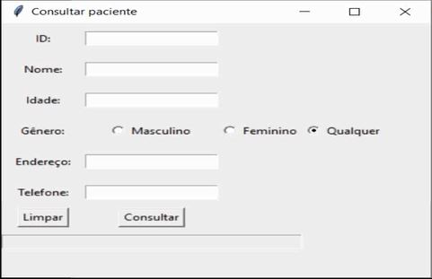

Slide 27
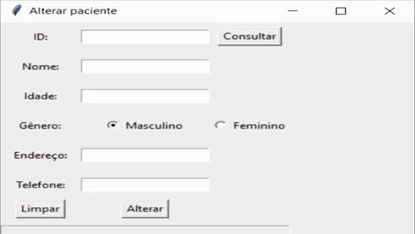

Slide 28
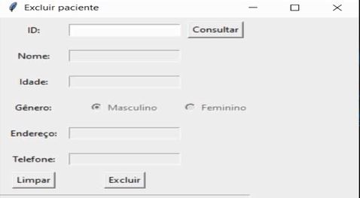

Slide 29
Obrigado!
https://github.com/schelip/medical-diagnostics
Douglas Kenji Sakakibara RA117741
Felipe Gabriel Scheffel RA117306

